Slide 1





Khởi động

Slide 2





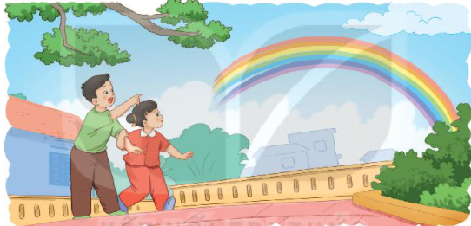











Slide 3

1. Bài trước em đã học bài gì?
Đáp án: Khi trang sách mở ra

Slide 4
2. Bài Khi trang sách mở ra có mấy khổ thơ?
Đáp án: 4 khổ

Slide 5
Áo màu ngoài, ruột trắng tinh,
Đợi chữ xinh xinh sẽ hiện lên dòng
- Là gì?
Đáp án: Quyển vở

Slide 6
4. Thân hình chữ nhật,
Chữ nghĩa đầy mình,
Ai mà muốn giỏi,
Sẽ phải nhìn tôi - Là gì?
Đáp án: Quyển sách

Slide 7

Bản quyền thuộc về: FB Hương Thảo - https://www.facebook.com/huongthaoGADT/
Ôn tập giữa học kì 1

Slide 8


Tiết 9 + 10

Slide 9
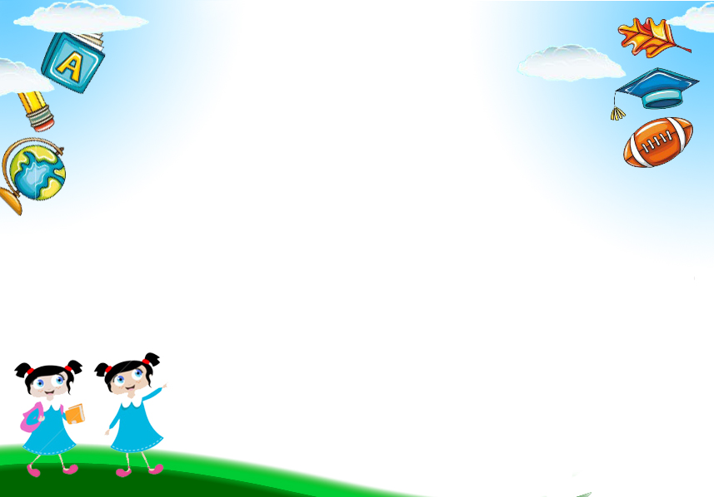

13. Đọc câu chuyện sau

Slide 10

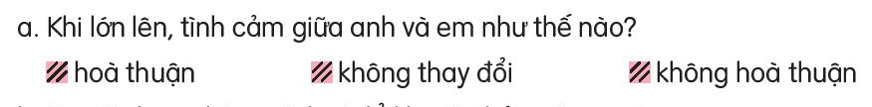
Trả lời câu hỏi
b. Người cha nghĩ ra cách gì để khuyên bảo con
Người cha thử thách các con bằng việc bẻ bó đũa
c. Vì sao 4 người con không bẻ gãy được bó đũa?
Vì tất cả họ đều cầm cả bó đũa để bẻ
d. Người cha bẻ gãy bó đũa bằng cách nào?
Người cha tách rời từng chiếc đũa rồi bẻ từng chiếc một

Slide 11
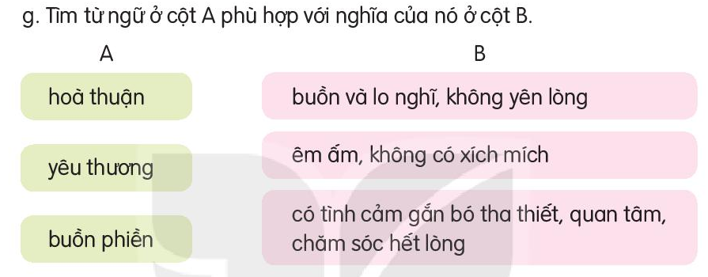

Slide 12
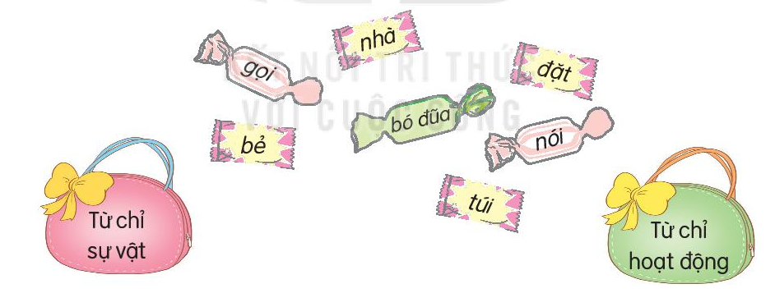
h. Xếp các từ ngữ dưới đây vào nhóm thích hợp

Slide 13
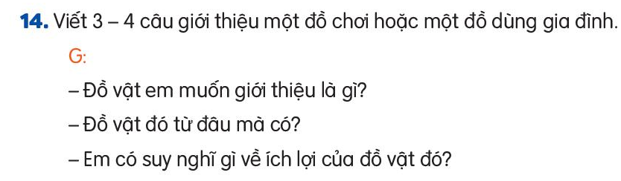
Mùa hè oi bức đã đến. Hôm nay, bố em đi làm về mang theo một chiếc quạt máy. Quạt máy có cái đế tròn, bên trên có 3 cánh quạt bằng nhựa và một lồng bảo vệ. Mỗi khi cánh quạt quay vù vù là bao nhiêu nóng nực bay đi hết. Có cái quạt máy, em ngồi học thấy rất mát mẻ, dễ chịu

Slide 14

CỦNG CỐ BÀI HỌC

Slide 15
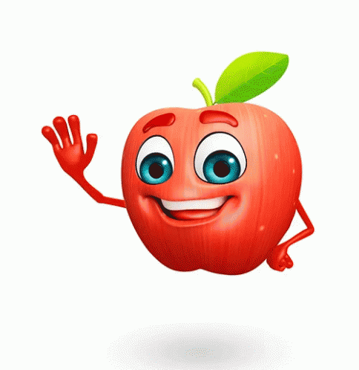










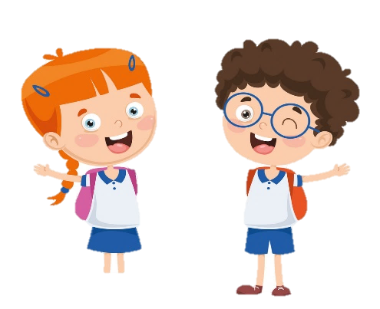
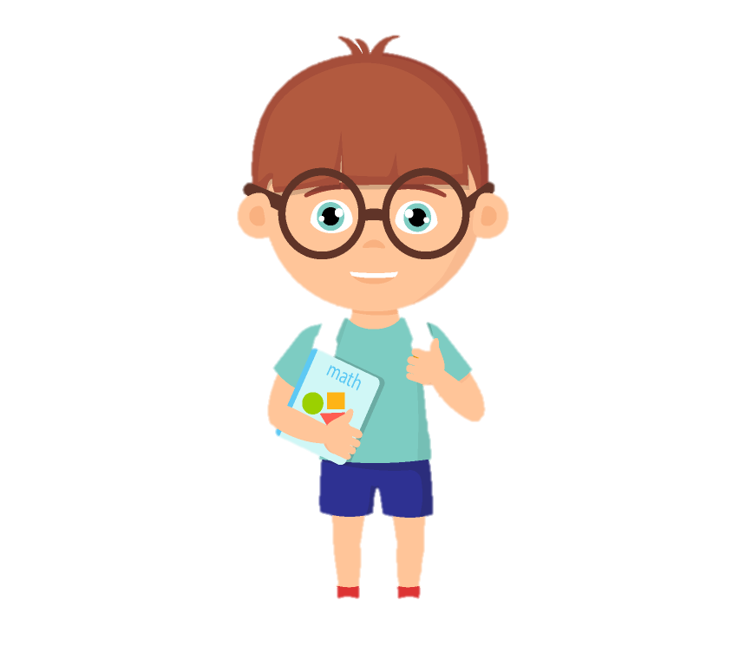
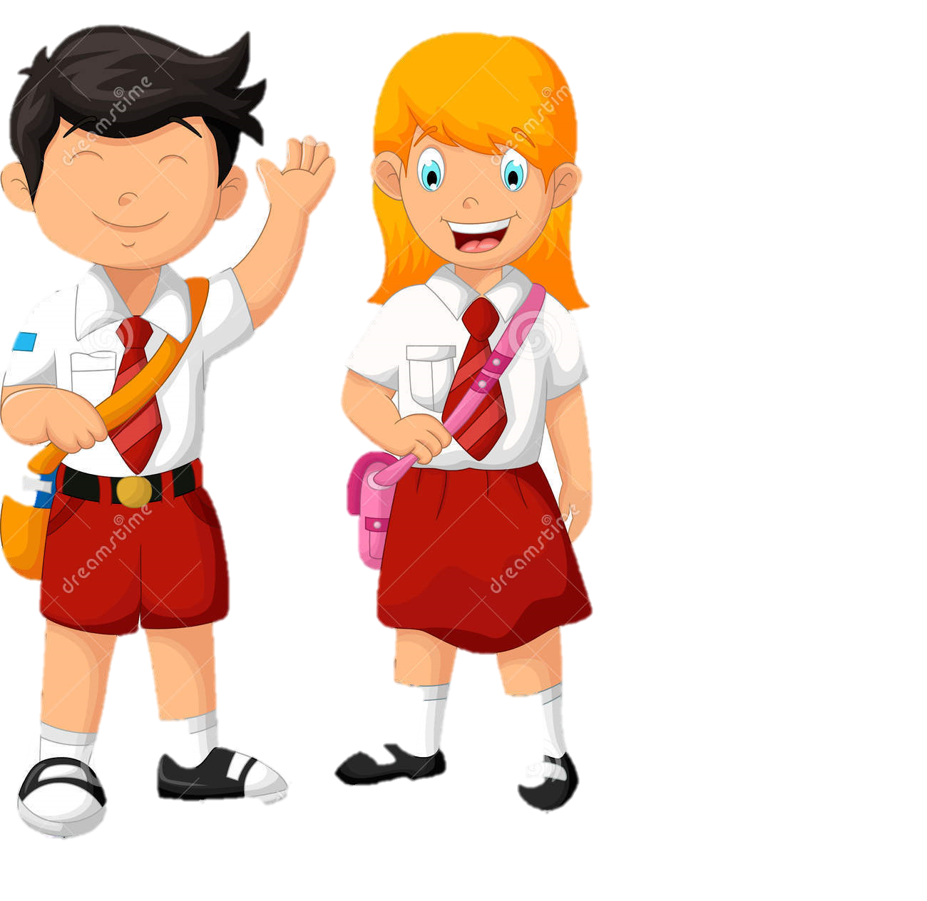


Lớp 2A hẹn gặp lại các bạn ở bài sau nhé

